Slide 1
CHÀO MỪNG CÁC EM
ĐẾN BUỔI HỌC NÀY!

Slide 2


KHỞI ĐỘNG
Đọc tình huống phần Khởi động – SGK tr.14:
Vào đầu năm học, cô giáo giao cho mỗi nhóm ba bạn hoàn thành một bài trình chiếu về kì nghỉ hè vừa qua và nêu những kinh nghiệm, bài học rút ra từ kì nghỉ đó. Cả ba bạn An, Minh, Khoa đều được bố mẹ cho đi nghỉ hè. An đi Nha Trang, Khoa đi Đà Lạt, Minh đi thăm họ hàng ở Úc. Vấn đề cần giải quyết của các bạn là chuẩn bị đồ dùng mang theo. Như mọi kì nghỉ hè trước đó, cả ba bạn đều háo hức chuẩn bị và xếp vào va li những đồ dùng như: quần áo bơi, ô, kính bơi, kem chống nắng, những bộ quần áo mùa hè mát mẻ,… và hi vọng sẽ tận hưởng một chuyến đi thú vị.

Slide 3



Thảo luận nhóm và trả lời câu hỏi: Em hãy đoán xem kì nghỉ hè của ba bạn có thành công không.
Kì nghỉ hè của An thành công.
Kì nghỉ hè của Khoa và Minh không thành công.

Slide 4
CHỦ ĐỀ 3: TỔ CHỨC LƯU TRỮ,
TÌM KIẾM VÀ TRAO ĐỔI THÔNG TIN
BÀI 3. TÌM KIẾM THÔNG TIN
TRONG GIẢI QUYẾT VẤN ĐỀ

Slide 5
01
02
03
NỘI DUNG BÀI HỌC
Sự cần thiết, tầm quan trọng của việc thu thập, tìm kiếm thông tin
Hợp tác để giải quyết vấn đề
Thực hành tìm kiếm và lựa chọn thông tin

Slide 6
01
SỰ CẦN THIẾT, TẦM QUAN TRỌNG CỦA VIỆC THU THẬP, TÌM KIẾM THÔNG TIN

Slide 7
THẢO LUẬN NHÓM
Đọc phần Hoạt động 1 SGK tr.14 – 15 và trả lời các câu hỏi:
Những vấn đề mà ba bạn có thể gặp phải trong kì nghỉ hè:
• Nha Trang là thành phố biển, thời tiết quanh năm nắng nóng. Với những gì chuẩn bị, An có kì nghỉ như thế nào?
• Đà Lạt là thành phố cao nguyên, thời tiết quanh năm mát mẻ, tối và đêm khá lạnh. Với những gì chuẩn bị, Khoa có kì nghỉ như thế nào?
• Úc là nước nằm ở Nam bán cầu, lúc này ở Úc đang là mùa đông. Với những gì chuẩn bị, Minh có kì nghỉ như thế nào?

Slide 8

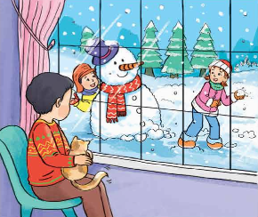
Kì nghỉ của An
Vui vẻ và thành công.
Hình 15. Kì nghỉ của An
Chuẩn bị đồ không phù hợp với thời tiết thực tế ở nơi các bạn đến.
Kì nghỉ của Minh và Khoa
Hình 16. Kì nghỉ của Minh
Không thành công.

Slide 9
Việc thu thập, tìm kiếm thông tin trong giải quyết vấn đề cần thiết và quan trọng vì:
Thiếu thông tin sẽ khiến em gặp khó khăn trong giải quyết vấn đề.
Có đủ thông tin sẽ giúp em giải quyết vấn đề tốt hơn.

Slide 10
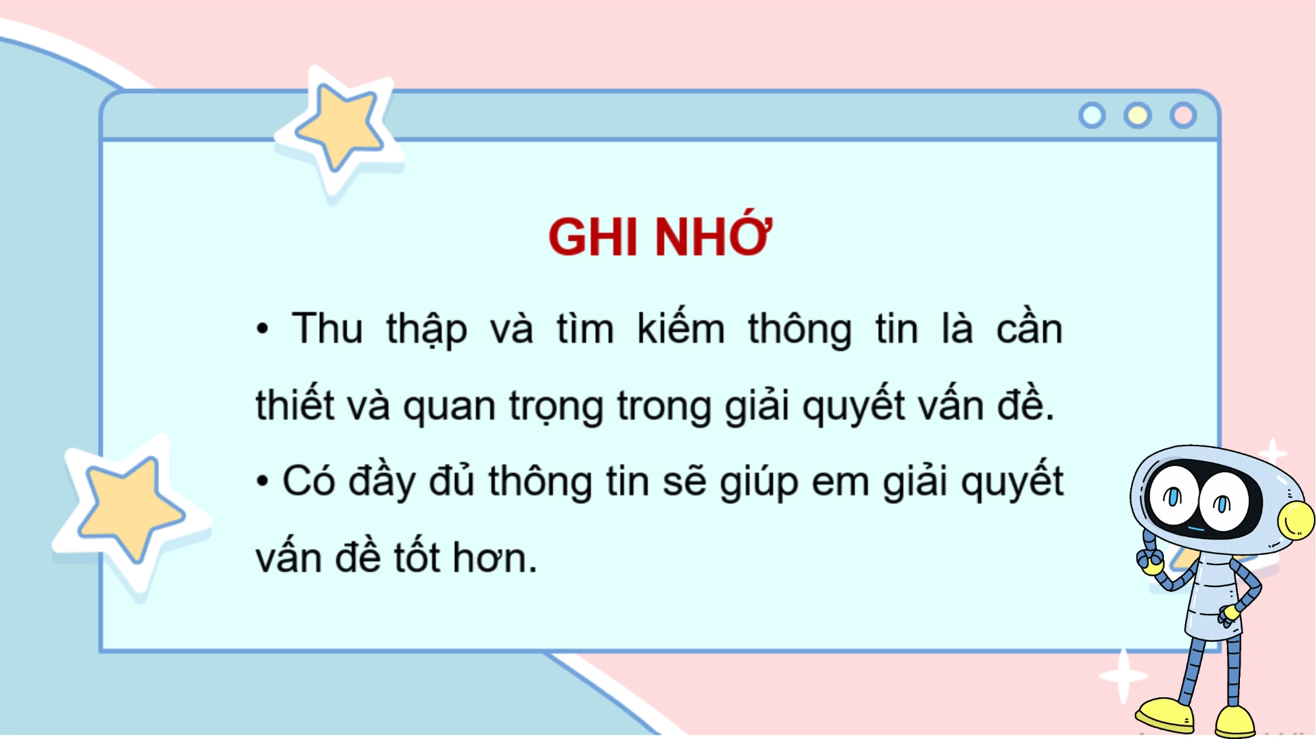

Slide 11
CÂU HỎI – SGK TR. 15
Để chuẩn bị cho chuyến đi tham quan với lớp,
em cần những thông tin gì?
A
Thông tin về vị trí của điểm tham quan.
B
Thông tin dự báo thời tiết ngày đi tham quan.
C
Thông tin về chương trình tham quan.
D
Đánh giá, nhận xét, kinh nghiệm của những người đã tham quan ở địa điểm đó.

Slide 12
02
HỢP TÁC ĐỂ
GIẢI QUYẾT VẤN ĐỀ

Slide 13
THẢO LUẬN NHÓM
Đọc phần Hoạt động 2 SGK tr.16 và trả lời câu hỏi:
Để hoàn thành bài trình chiếu mà cô giáo giao cho, theo em các bạn An, Minh, Khoa nên thực hiện theo phương án nào sau đây? Tại sao?
A. Ai có khả năng và thích làm thì làm hộ cả nhóm, các bạn khác đỡ phải làm.
B. Mỗi bạn làm một bài trình chiếu của riêng mình, rồi chọn bài nào hay nhất trình bày.
C. Chia công việc thành nhiều công việc nhỏ hơn, phân công mỗi bạn làm một việc tuỳ vào điểm mạnh của từng người.

Slide 14
GHI NHỚ
• Khi làm việc nhóm, cần thảo luận, phân công công việc dựa vào điểm mạnh của mỗi người.
• Khi được phân công, cần có ý thức, tinh thần trách nhiệm, hợp tác và giúp đỡ nhau.

Slide 15
CÂU HỎI – SGK TR. 16
Chọn phát biểu đúng:
A
Khi làm việc nhóm, cần có tinh thần trách nhiệm.
B
Hợp tác để giải quyết vấn đề sẽ hiệu quả hơn.
C
Khi làm việc nhóm, bạn nào giỏi thì nên làm hộ cả nhóm.

Slide 16
03
THỰC HÀNH TÌM KIẾM VÀ
LỰA CHỌN THÔNG TIN

Slide 17


Nhiệm vụ 1: Gia đình em có kế hoạch đi du lịch ở Sa Pa vào dịp tết Dương lịch. Em hãy tìm kiếm thông tin về các điểm tham quan ở Sa Pa.
Em có thể tìm kiếm và thu thập
thông tin từ những nguồn nào?
Internet, ti vi, sách, báo, mọi người xung quanh,…

Slide 18

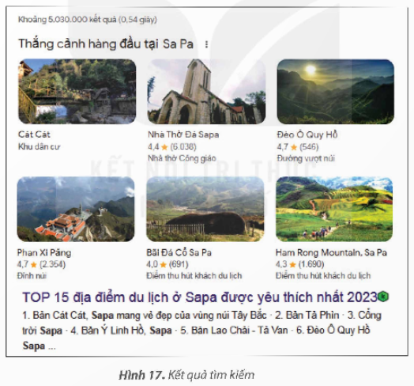
CÁC BƯỚC THỰC HIỆN
  Bước 1: Sử dụng máy tìm kiếm google.com để tìm kiếm thông tin trên Internet với từ khoá Các điểm tham quan ở Sa Pa.
  Bước 2: Nháy chuột vào từng kết quả để mở các trang web chứa thông tin, đọc và thu thập thông tin liên quan đến các điểm tham quan ở Sa Pa.
  Hình 17. Kết quả tìm kiếm

Slide 19
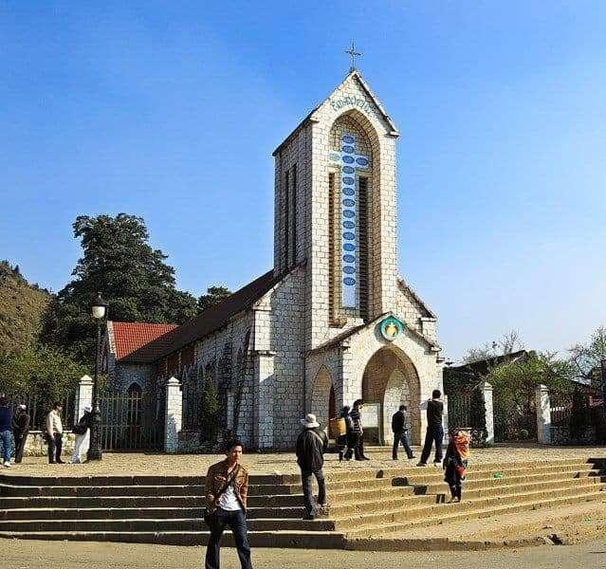
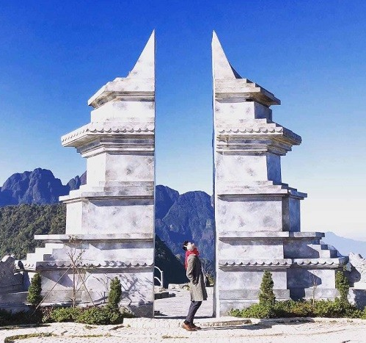
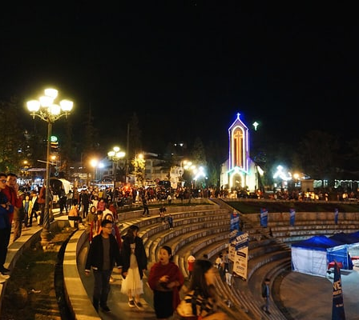
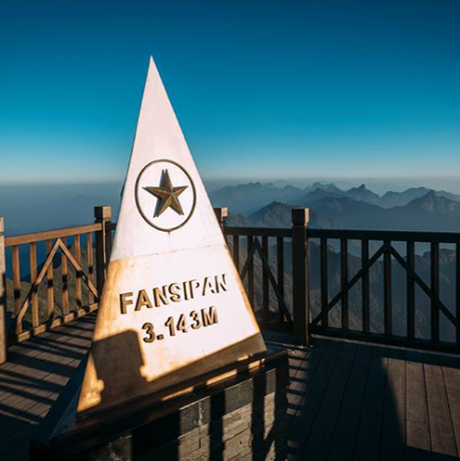
Nhiệm vụ 2: Dựa vào thông tin tìm được ở Nhiệm vụ 1, em hãy lựa chọn các điểm tham quan ở Sa Pa phù hợp với gia đình em.
Để lựa chọn được các điểm tham quan phù hợp với gia đình, em cần chú ý đến những đặc điểm nào của chuyến đi?
Notes:
Nhà thờ đá.
Cổng trời Ô Quy Hồ.
Chợ tình.
Đỉnh Fansipan.

Slide 20

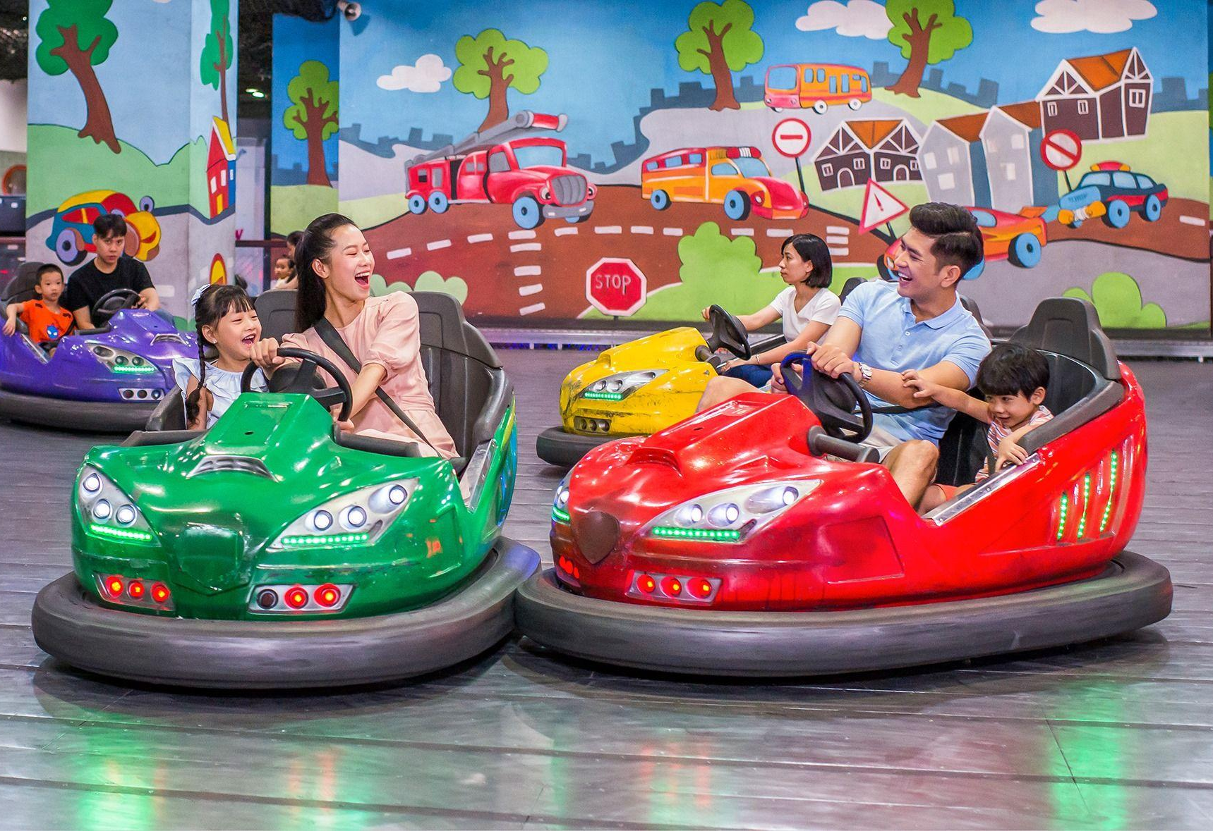
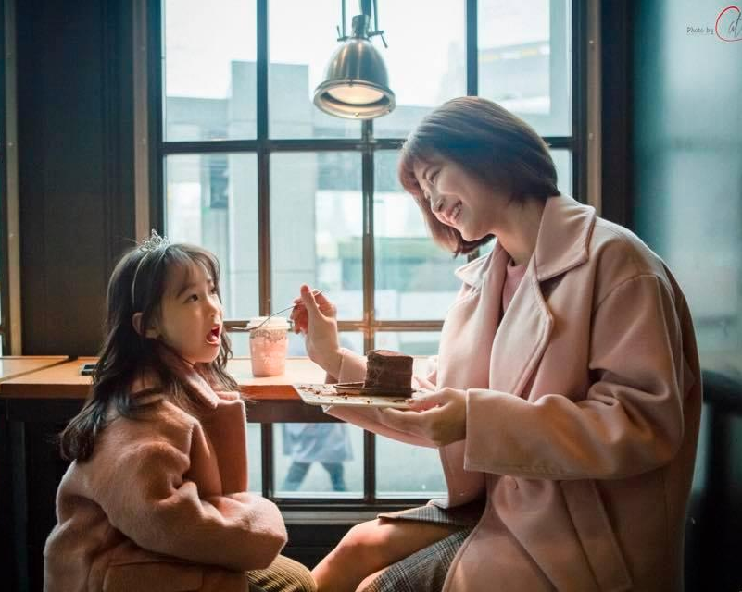


Để lựa chọn được các điểm tham quan phù hợp với gia đình, em cần chú ý đến những đặc điểm sau:
Số ngày tham quan.
Thành phần tham gia.
Nhu cầu chung của mọi người.

Slide 21
LUYỆN TẬP
Bài 1. Chọn phương án sai:
A
Để giải quyết vấn đề em cần đưa ra quyết định.
B
Để có được quyết định em cần có thông tin.
C
Thông tin không có vai trò gì trong giải quyết vấn đề.
D
Thu thập, tìm kiếm thông tin liên quan rất quan trọng trong việc giải quyết vấn đề.

Slide 22
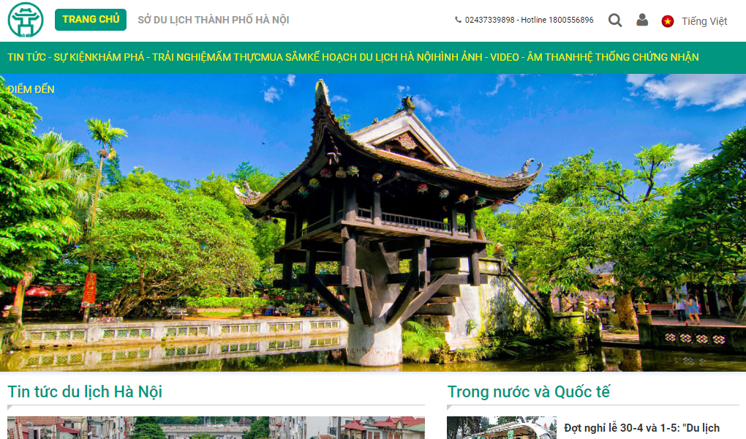

LUYỆN TẬP
2. Em hãy truy cập vào website có địa chỉ sodulich.hanoi.gov.vn
của Sở Du lịch Hà Nội để tìm kiếm thông tin và lập một danh sách
các địa điểm tham quan ở Thủ đô.

Slide 23
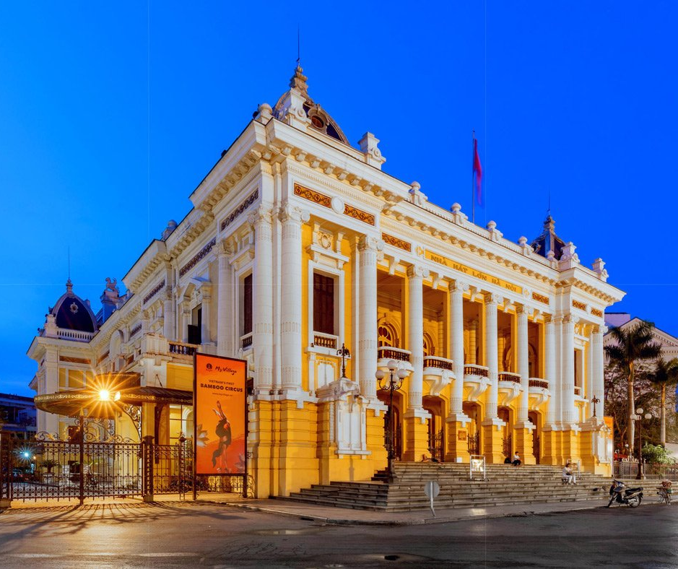
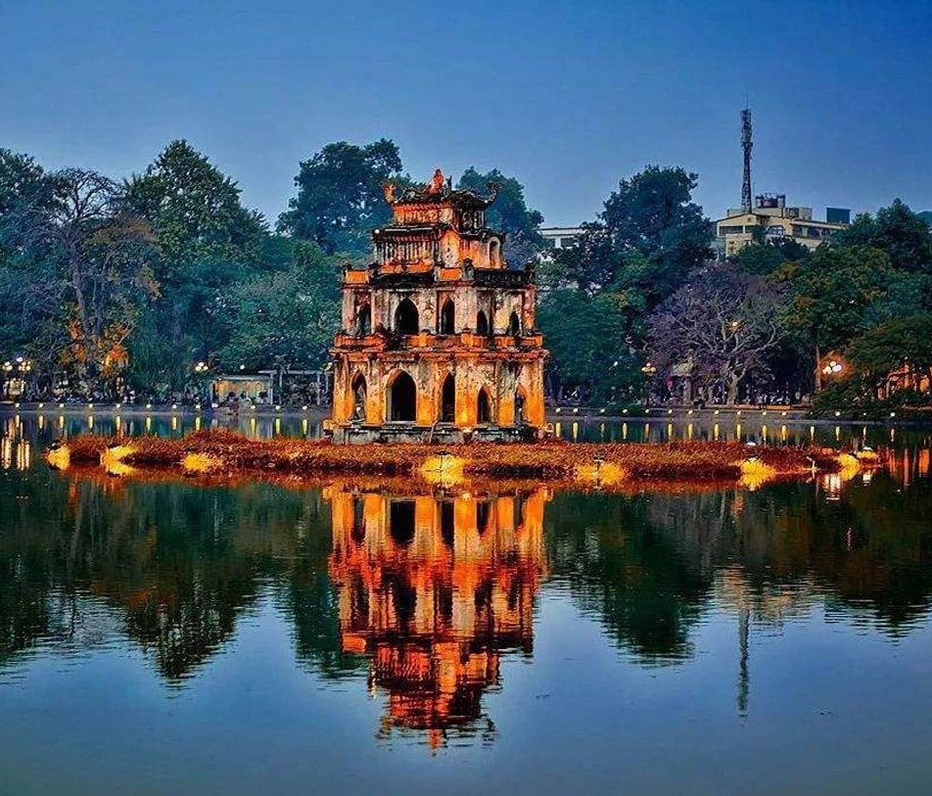
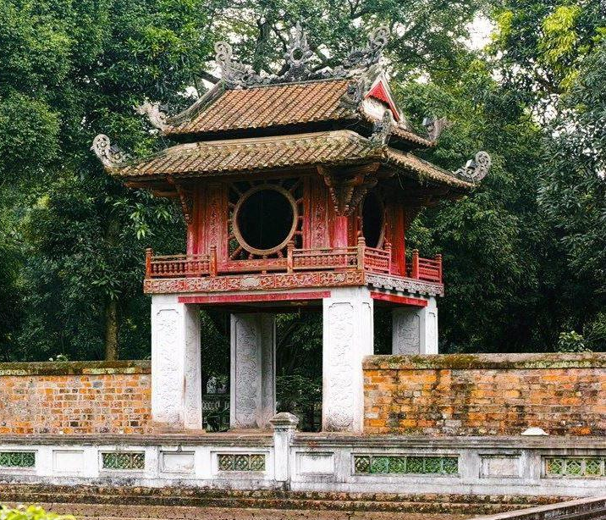
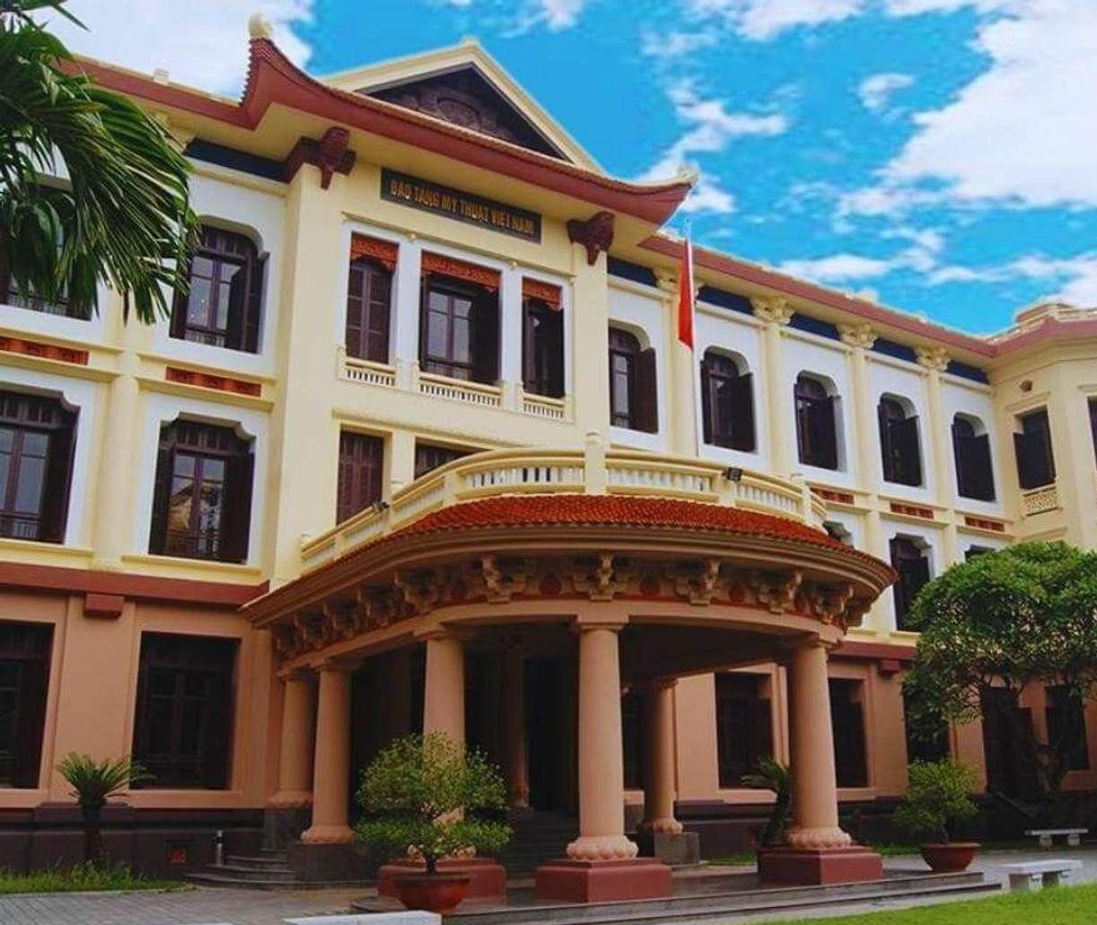
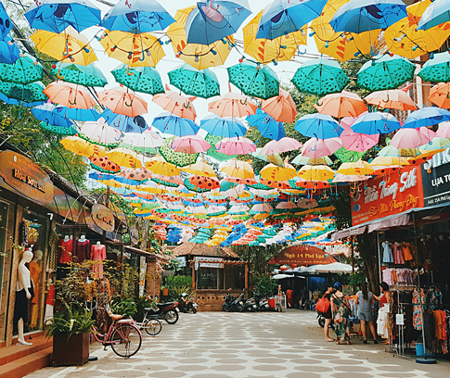
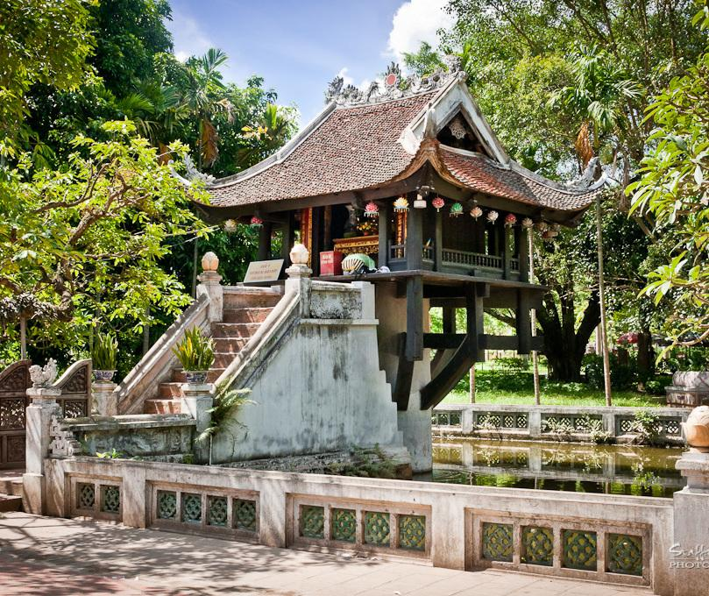
Văn Miếu – Quốc Tử Giám
Nhà hát Lớn
Hồ Hoàn Kiếm
Bảo tàng Mỹ thuật Việt Nam
Làng lụa Vạn Phúc
Chùa Một Cột

Slide 24





TRÒ CHƠI
ĐẬP BÓNG
Notes:
GV nhấn vào quả bóng để mở câu hỏi, bấm vào hình trái tim phía dưới góc phải để chuyển sang phần Vận dụng.

Slide 25

Câu 1: Phần mềm nào sau đây giúp em tạo bài trình chiếu?
A. Microsoft Word.
C. Microsoft PowerPoint.
C. Microsoft PowerPoint.
B. Microsoft Teams.
D. Microsoft Outlook.
Notes:
GV nhấn vào hình ngôi sao để trở lại slide chọn câu.

Slide 26
Câu 2: Phát biểu nào sau đây sai?
A. Khi làm việc nhóm, cần có tinh thần trách nhiệm.
C. Khi làm việc nhóm, mỗi người chỉ cần quan tâm đến phần việc của mình.
C. Khi làm việc nhóm, mỗi người chỉ cần quan tâm đến phần việc của mình.
B. Khi làm việc nhóm, cần thảo luận, góp ý và giúp đỡ lẫn nhau.
D. Khi làm việc nhóm, cần phân công công việc dựa vào điểm mạnh của mỗi người.
Notes:
GV nhấn vào hình ngôi sao để trở lại slide chọn câu.

Slide 27
Câu 3: Khi tìm kiếm thông tin về các điểm tham quan ở Sa Pa,
em sẽ lựa chọn địa điểm nào nếu trong đoàn tham quan
có nhiều người già và trẻ em?
A. Nhà thờ đá Sa Pa.
A. Nhà thờ đá Sa Pa.
C. Thung lũng Mường Hoa.
B. Cầu Mây.
D. Đỉnh Phan Xi Păng.
Notes:
GV nhấn vào hình ngôi sao để trở lại slide chọn câu.

Slide 28
Câu 4: Để tìm kiếm thông tin về các điểm tham quan ở Huế bằng
máy tìm kiếm google.com, em cần nhập từ khoá như thế nào?
A. Điểm du lịch.
C. Du lịch.
B. Huế.
D. Các điểm tham quan ở Huế.
D. Các điểm tham quan ở Huế.
Notes:
GV nhấn vào hình ngôi sao để trở lại slide chọn câu.

Slide 29
Câu 5: Phát biểu nào sau đây sai?
A. Thu thập và tìm kiếm thông tin là cần thiết và quan trọng trong giải quyết vấn đề.
C. Khi tìm kiếm thông tin trên Internet, các thông tin phù hợp nhất với từ khoá được xếp ở đầu danh sách kết quả.
B. Bất kì thông tin nào em tìm kiếm được cũng giúp giải quyết vấn đề.
B. Bất kì thông tin nào em tìm kiếm được cũng giúp giải quyết vấn đề.
D. Để giải quyết vấn đề em cần đưa ra quyết định dựa vào những thông tin mà mình đã tìm kiếm được.
Notes:
GV nhấn vào hình ngôi sao để trở lại slide chọn câu.

Slide 30
VẬN DỤNG
Mẹ em có ý định mua một bộ truyện để tặng em nhân dịp
sinh nhật. Em hãy truy cập vào Internet và thực hiện:
a) Tìm thông tin về những bộ truyện hay dành cho lứa tuổi thiếu niên.
b) Chọn một bộ mà em thích rồi tìm thông tin về giá tiền, nơi bán.
c) Ghi lại thông tin tìm được vào một tệp văn bản trên máy tính.

Slide 31






VẬN DỤNG
Gợi ý
Những bộ truyện hay dành cho lứa tuổi thiếu niên:

Slide 32

VẬN DỤNG
Gợi ý
Giá tiền: 85 000 đồng.
Nơi bán: Nhà sách Kim Đồng.

Slide 33
DẶN DÒ VỀ NHÀ
01
02
Đọc và chuẩn bị trước Bài 4: Cây thư mục.
Ôn lại các kiến thức đã học ở Bài 3.

Slide 34
CẢM ƠN CẢ LỚP ĐÃ
CHÚ Ý LẮNG NGHE!

